Slide 1




Teoremas de Stokes e Green

Slide 2











Teorema de Stokes

Slide 3

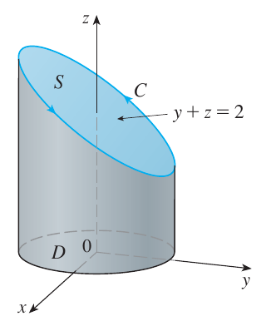



Exemplo:

Slide 4


Teorema do Divergente (Gauss)

Slide 5
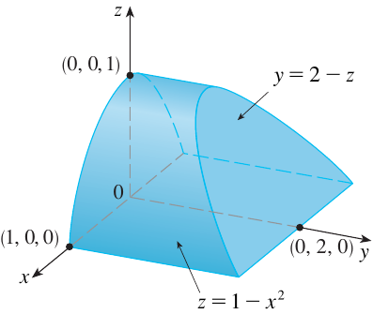







Exemplo

